Slide 1
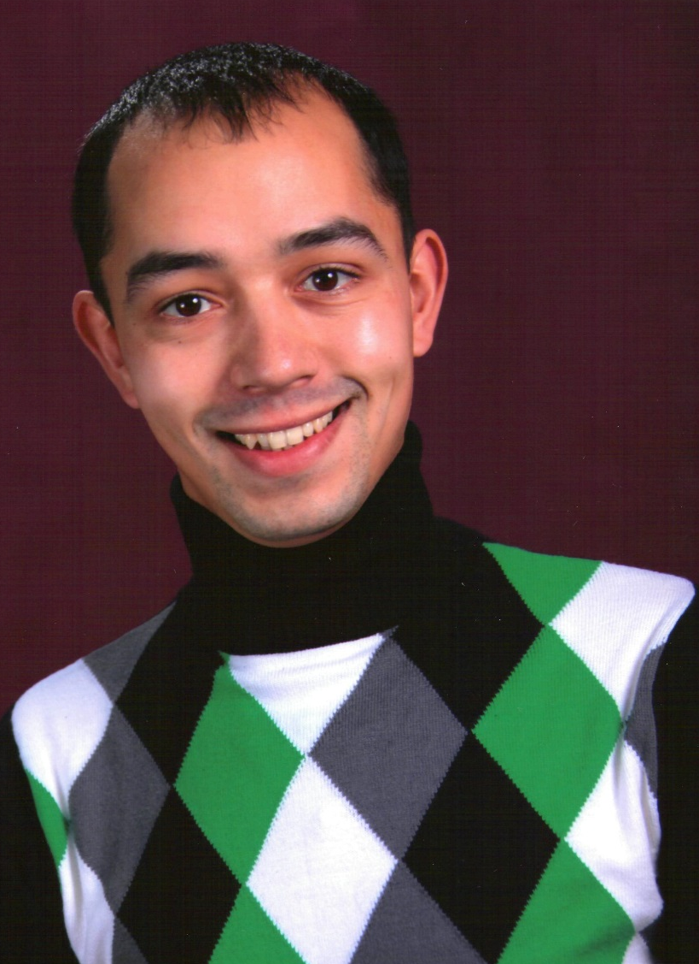
Представление педагогического опыта педагога дополнительного образования МБОУ ЕСШ №7 им.О.Н.Мамченкова Роговченко Ивана Аркадьевича

Slide 2
Программа дополнительного образования «Настольный теннис»

Slide 3
Цель программы: создание условий для массового привлечения детей и подростков к занятиям настольным теннисом

Slide 4
1. Отбор способных к занятиям настольным теннисом детей. 2. Формирование стойкого интереса к занятиям. 3. Всестороннее гармоническое развитие физических способностей, укрепление здоровья, закаливание организма. 4. Воспитание специальных способностей для успешного овладения навыками игры. 5. Обучение основным приёмам техники игры и тактическим действиям. 6. Привитие навыков соревновательной деятельности.
Задачи программы:

Slide 5
1. Общая физическая подготовка 2. Специальная физическая подготовка 3. техническая подготовка 4. тактическая подготовка 5. игровая подготовка 6. Контрольно-переводные испытания
Разделы программы:

Slide 6
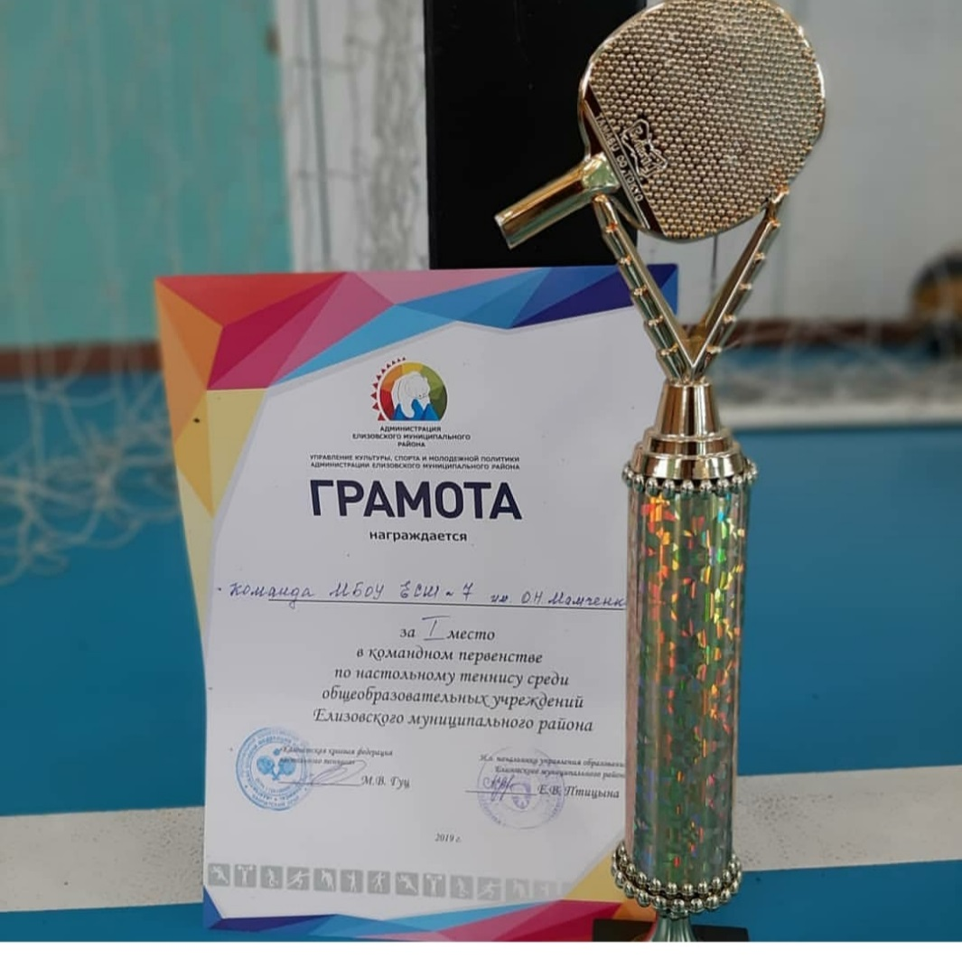
Результат реализации программы «Настольный теннис»

Slide 7
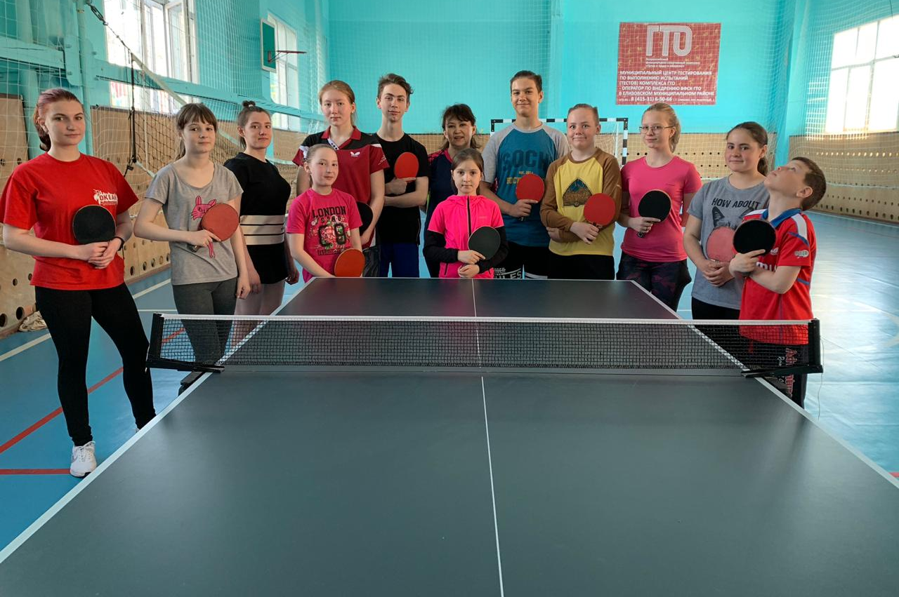
Мною применяются различные формы и методы работы:
Групповой;
Фронтальный;
Поточный;
Игровой;
Посменный;
Индивидуальный;
И многие другие…

Slide 8
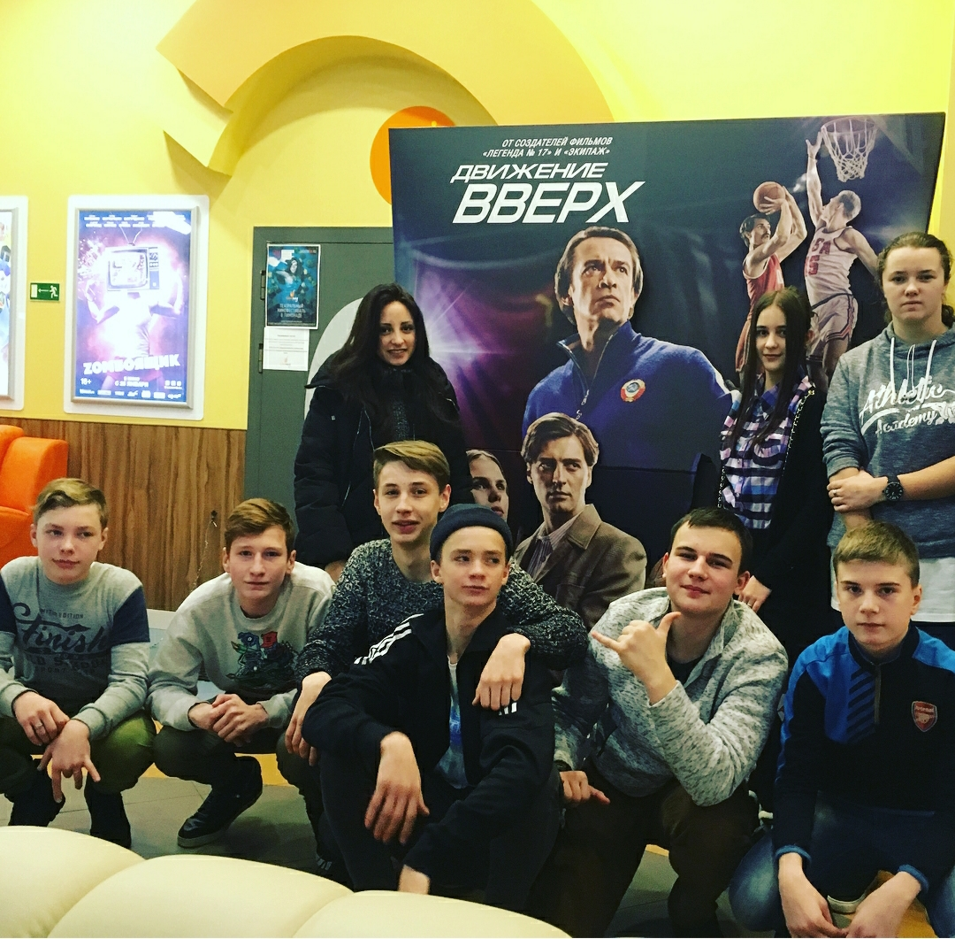
Внеклассная работа тоже важна для нас

Slide 9
Эффективность учебно-воспитательной работы
Успешное выполнение тренировочных программ: доля учащихся, успешно сдавших контрольно-переводные нормативы
2017/2018 уч.год | 2018/2019 уч.год | 2019/2020 уч.год
97% от общего числа учащихся | 99% от общего числа учащихся | 99% от общего числа учащихся

Slide 10
Активность участия спортсменов в соревнованиях в соответствии с календарным планом:
2017/2018 уч.год | 2018/2019 уч.год | 2019/2020 уч.год
83% от общего числа учащихся | 90% от общего числа учащихся | 95% от общего числа учащихся

Slide 11
Результативность участия в соревнованиях разного уровня несовершеннолетних воспитанников:
Уровни участия | 2017/2018 уч.год | 2018/2019 уч.год | 2019/2020 уч.год
Победители/призёры на уровне образовательного учреждения | 8 человек (I,II, III место) | 11 человек (I,II, III место) | 13 человек (I,II, III место)
Победители/призёры на уровне муниципального образования | 2 человека (I, II место) | 3 человека (I,II, III место) | 3 человека (I,II, III место)
Победители/призёры на региональном уровне | 1 человек (II место) | 1 человек (II место) | 2 человека (II, III место)

Slide 12
Спасибо за внимание

